Slide 1

2022 SW 전시회
20195198 오승훈
강화 학습을 통한 Tic Tac Toe
2022.11.21 ~ 2022.11.25
SeungHun Oh
Email : gnsgus190@gmail.com
Github : owinhun@github.com

Slide 2
Tic Tac Toe
주제
- Python, 강화 학습을 통한 Tic Tac Toe AI 개발
플랫폼
- PyTorch, Anaconda
개발 도구 및 기술
파이썬을 이용한 게임 구현 및 강화 학습을 통해 AI와 대결 할 수 있도록 개발할 예정.
진행 상황
Tic Tac Toe 게임 구현 완료.
강화 학습 연구 중

Slide 3
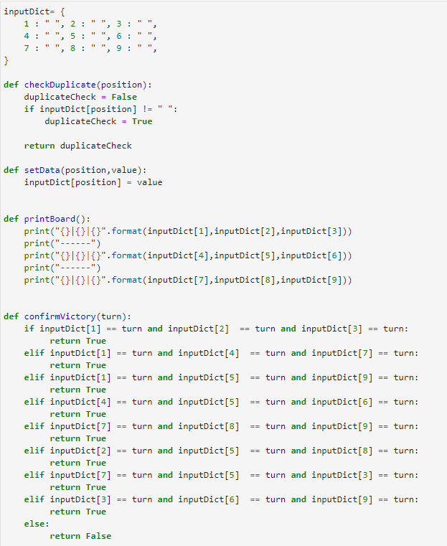
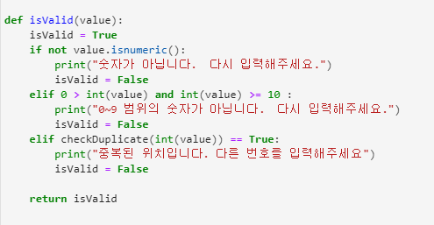
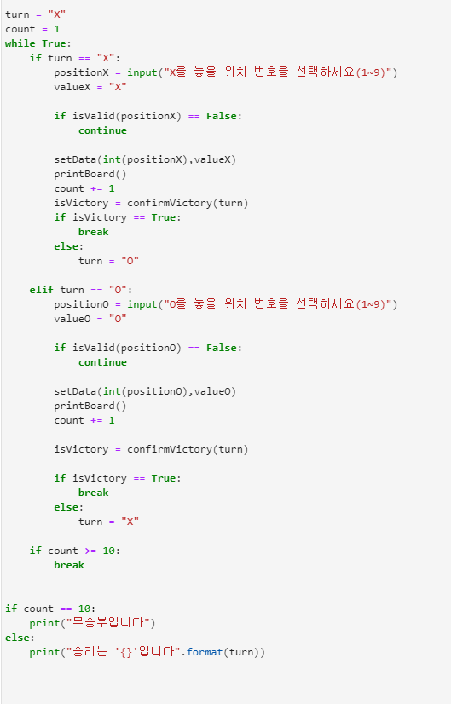
Tic Tac Toe 진행 상황

Slide 4
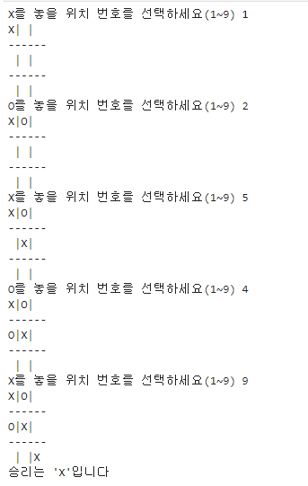
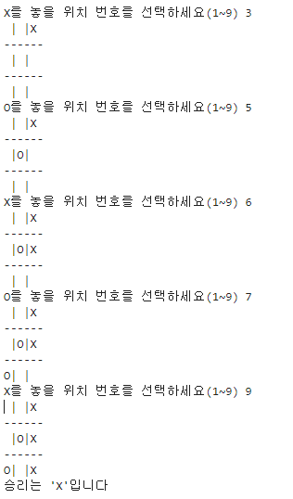
Tic Tac Toe 진행 상황

